Slide 1
PDF mit mangelhaftem Font: Text ist nicht durchsuch- und extrahierbar
Preservation Planning, März 2020

Slide 2
Disposition
Einleitung
Problem und Auswirkungen
Assessment
PPEG Empfehlung (vermeiden, kennzeichnen und beheben)

Slide 3
Die KOST
Koordinationsstelle für die dauerhafte Archivierung elektronischer Unterlagen
Gemeinschaftsunternehmen diverser Archive der Schweiz sowie des Landesarchivs des Fürstentums Liechtensteins.
Sie hat den Auftrag, ihre Träger bei der Archivierung elektronischer Unterlagen zu unterstützen
Standards und Richtlinien
Tools
Dienstleistungen zur Lösung konkreter Probleme
Studien und Veranstaltungen

Slide 4
Die KOST
Geschäftsstelle
Georg Büchler, Martin Kaiser, Claire Röthlisberger – Jourdan
PPEG (Preservation Planning Expert Group)
Lambert Kansy, Staatsarchiv Basel Stadt
Martin Lüthi, Staatsarchiv St. Gallen
Kaya Demiroglu, Staatsarchiv Uri
Romano Padeste, Staatsarchiv Zürich
Pascal Schneiter, Staatsarchiv Neuenburg
Yvan Dutoit, Bundesarchiv
Geschäftsstelle der KOST

Slide 5
Problem und Auswirkungen
Was sind unsere Erwartungen und Anforderungen:
PDF&PDF/A (Seite 4)
Was ist für die Langzeitarchivierung essentiell, damit das komplette Dokument auch In geraumer Zeit noch lesbar ist?
•Das Dokument muss von externen Elementen entbunden sein •Der gewählte Standard muss voraussichtlich möglichst lange halten können •Es soll auf einen stabilen und etablierten Standard gesetzt werden •Zusätzlich sollen die Daten für die Suche digital lesbar sein

Slide 6
Problem und Auswirkungen
Die Daten sollen für die Suche digital lesbar sein
Die Daten sollen die Volltextsuche ermöglichen
Textpassagen sollen gefunden werden
Die Daten sollen weiterverarbeitet werden können
Die Daten sollen digital extrahierbar sein.
PDF/A-1b und PDF/A-2b
garantieren die visuelle Reproduzierbarkeit
garantieren nicht die Durchsuch- und Extrahierbarkeit
ermöglichen die Durchsuch- und Extrahierbarkeit meist einwandfrei
NEU
NEU
Bestehend

Slide 7
Problem und Auswirkungen
In einigen Fällen werden unsere Erwartungen und Anforderungen nicht erfüllt:
PDF/A-2b (interner Link)
􀀮􀁘􀁕􀁝􀁄􀁑􀁏􀁈􀁌􀁗􀁘􀁑􀁊􀀃􀀳􀀧􀀩􀀃􀁄􀁘􀁖􀀃􀀯􀁒􀁗􀁘􀁖􀀃􀀱􀁒􀁗􀁈􀁖􀀃􀀃
􀁘􀁑􀁗􀁈􀁕􀀃􀀺􀁌􀁑􀁇􀁒􀁚􀁖􀀃􀀔􀀓􀀃
􀀤􀁘􀁗􀁒􀁕􀀃 􀀃 􀀵􀁒􀁐􀁄􀁑􀁒􀀃􀀳􀁄􀁇􀁈􀁖􀁗􀁈􀀃
􀀧􀁄􀁗􀁘􀁐􀀃 􀀜􀀑􀀃􀀧􀁈􀁝􀁈􀁐􀁅􀁈􀁕􀀃􀀕􀀓􀀔􀀙􀀃

Slide 8
Problem und Auswirkungen
Dieses Dokument ist ein valides PDF/A-2b
Alle getesteten Viewer konnten den Text nicht korrekt herauskopieren respektive im Dokument finden
eingebettete Schrift erfüllt nicht die Anforderung der Archive
Schrift verstösst nicht gegen die PDF/A-2b Anforderung

Slide 9
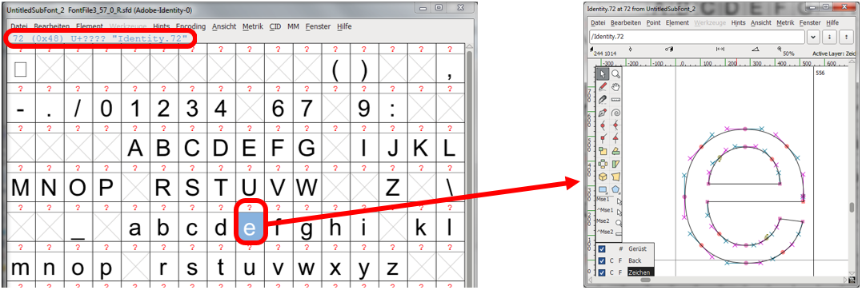
Problem und Auswirkungen
Font-Problem
nur die Kontur der Schrift eingebettet
digitales Abbild in der Schrift nicht bekannt / gegeben (?)
Zuordnung zum Unicode Zeichen innerhalb der PDF-Datei mittels einer CMap «ToUnicode» nicht vorhanden

Slide 10
Problem und Auswirkungen
Alle PDF-Dateien mit eingebetteten Schriften können diesen Mangel enthalten.
Archive müssen damit rechnen, dass ohne Massnahmen diese PDF-Dateien bei einer Inbetriebnahme einer Volltextsuche nicht gefunden würden.

Slide 11
Assessment: Entwicklung
Ein Assessment mit den bestehenden Tools war nicht möglich. Die KOST beauftragt die Firma PDF Tools AG für die Entwicklung.
neues Zusatzmodul für den «3-Heights™ PDF Validator»
«3-Heights™ PDF Validator» ist in KOST-Val integriert
Ausgabe von diversen Informationen:
Metadaten zur Datei; z.B. Hersteller und PDF-Version
Metadaten zur Schrift; z.B. Name und Fonttype
Informationen zum Zeichen (z.B. Kontur als Bild und Unicodezeichen)

Slide 12
Assessment: Ergebnis «strict»
Mit der Konfiguration «strict», welches dem Ergebnis des «3-Heights™ PDF Validators» entspricht, werden alle unbekannten und undefinierten Zeichen bemängelt.
In den KOST-Archiven sind im Schnitt rund 20% aller PDF/A-1b und PDF/A-2b Dateien betroffen.

Slide 13
Assessment: Nachauswertung
Bedarf an einer Nachauswertung «tolerant», bei der unkritische Mängel ignoriert werden
maximal 5 Zeichen eingebettet
Webdings-, Wingdings-, Symbol- oder Math-Schriften
alle undefinierten Zeichen, sofern ≤ 20%
bekannte Zeichen (Abstände, Aufzählungen und Auslassungspunkte)
wenn nur noch maximal 4 Zeichen bemängelt würden
Nachauswertung erfolgt in KOST-Val
Durch die KOST definiert und entwickelt
Notes:
Die Logauswertung ergab einen Bedarf an einer Nachauswertung, damit die Dokumente ignoriert werden, welche für die Volltextsuche nicht kritisch sind.

Slide 14
Assessment: Ergebnis «tolerant»
Mit der Konfiguration «tolerant» wird die Nachauswertung durchgeführt.
In den KOST-Archiven sind im Schnitt rund 1% aller PDF/A-1b und PDF/A-2b Dateien betroffen.
Diese können bei einer Volltextsuche kritisch sein.

Slide 15
PPEG Empfehlung (1 von 2)
vermeiden
Konvertierungen mit qualitativ hochwertige Software erzeugen und mindestens PDF/A-2u verlangen
Per sofort
im Findmittel kennzeichnen
strict-Assessment nicht bestanden
«Datei nicht vollständig durchsuch- und extrahierbar»
Schnellst möglich kennzeichnen

Slide 16
PPEG Empfehlung (2 von 2)
beheben in einer neuen Representation
tolerant-Assessment nicht bestanden
vor der Einführung der Volltextsuche
Mögliches Behebungstool (OCR):
«3-Heights™ PDF OCR» von PDF Tools AG mit «FineReader» Lizenz
«FineReader» von ABBYY

Slide 17
FAZIT
Preservation Action wird ausgelöst durch die veränderte Anforderung der Archive.
Kein grundsätzliches Problem von PDF
Claire Röthlisberger-Jourdan
claire.roethlisberger@kost.admin.ch

